Slide 1
Эксперимент для детей: «Скачущее яйцо»
Муниципальное бюджетное учреждение
Детский сад общеразвивающего вида №11
Воспитатели: Ястребцева Л.В.
Зарипова И.А.

Slide 2
Вы когда-нибудь роняли яйца?
Последствия падения яиц бывают не очень приятные — яйцо очень быстро растекается по полу, да еще и скользит. А мы теперь не боимся падающих яиц, потому что научились делать из обычных куриных яиц — скачущие мячики.

Slide 3
Для проведения эксперимента Вам понадобится:
2 куриных яйца
2 стеклянные банки
вода
уксус

Slide 4
Шаг 1. Начало эксперимента

Slide 5
Кладем одно сырое яйцо в банку с обычной водой. Второе яйцо кладем в стакан с уксусом. Яйца выглядят абсолютно одинаково. Оставляем яйца на несколько часов. Чтобы эксперимент был более наглядным возьмите яйца с коричневой скорлупой. Яйца опускайте в уксус и воду очень осторожно, при помощи столовой ложки. Проследите за тем, чтобы яйца были полностью скрыты водой и уксусом.

Slide 6
Шаг 2. Растворение скорлупы

Slide 7
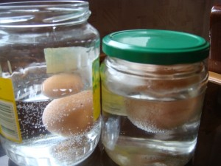
Через 5-6 часов наблюдаем такую картину. С яйцом, находящимся в воде ничего не произошло. А яйцо в стакане с уксусом изменилось: его скорлупа пузырится.
Это уксусная кислота растворяет углекислый кальций, из которого состоит скорлупа.

Slide 8
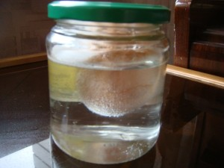
Еще через несколько часов, скорлупа на яйце, находящемся в уксусе, полностью растворится. Яйцо, которое находится в воде имеет первоначальный коричневый цвет, а яйцо в уксусе становится белого цвета.

Slide 9
Шаг 3. Скачущее яйцо

Slide 10
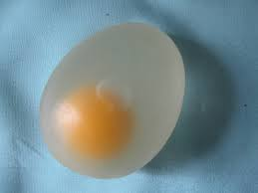
Яйцо, которое находится в банке с водой, останется по-прежнему крепким. Если в квартире тепло, то вода помутнеет.
Уксус останется по-прежнему светлым. А вот яйцо, которое было в уксусе, сильно изменится. Если потрогать это яйцо, то на ощупь оно будет напоминать резиновый мячик.
Берем яйцо из уксуса и поднимаем его на небольшую высоту над миской. Отпускаем яйцо и наблюдаем за тем, что происходит. Яйцо подскочит.
Продолжаем эксперимент. Поднимаем яйцо все выше и выше и наблюдаем на какую высоту подпрыгивает яйцо.
Берем теперь яйцо, которое находилось в воде и поднимаем его над миской, а затем опускаем. Яйцо разобьется.

Slide 11
Шаг 4. Светящееся яйцо

Slide 12
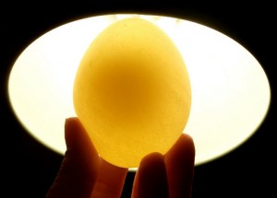
Возьмите яйцо из уксуса и фонарик и войдите в темную комнату. Посветите фонариком на яйцо, оно начнет отражать свет.
А если поднести яйцо под лампу, то можно просветить его насквозь.

Slide 13
Научное объяснение эксперимента
С яйцом, которое находилось в уксусе произошли химические изменения. Яичная скорлупа состоит из углекислого кальция, а уксус — это кислота, которая растворяет кальций. Химический процесс взаимодействия яйца и уксуса называется декальцинирование и проходит он в два этапа. Сначала скорлупа становится мягкой, а потом исчезает совсем.

